Slide 1
Going with the Flow:
Uporaba Microsoft Flow v praksi
Marko Kokol, Semantika d. o. o.
marko.kokol@semantika.eu

Slide 2
Agenda
Umestitev Microsoft Flow
Pregled Microsoft Flow
Pregled nekaj primerov uporabe
DEMO: izdelava preprostega delovnega toka
Lastne akcije (in Microservices)
Integracija z Azure
Demo: priprava lastne akcije

Slide 3
Umestitev Microsoft Flow

Slide 4
Kaj je Microsoft Flow?
Nova rešitev (platforma) v oblaku, ki omogoča izdelavo delovnih tokov in je namenjena naprednim uporabnikom (Power Users)
Značilnosti:
  delovne tokove pripravljamo s pomočjo spletnega vmesnika (ne s „fat client“ orodji)
  preprost uporabniški vmesnik
  delovne tokove lahko zaganjamo kontinuirano ali s pomočjo sprožilcev
  povezujemo se lahko z drugimi sistemi v Microsoft ekosistemu ali zunaj njega
  enostavna integracija s PowerApps in SharePoint

Slide 5
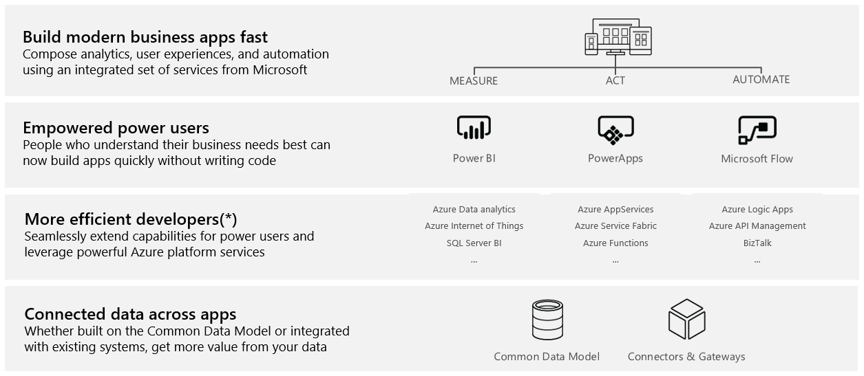
Microsoft Flow v digitalizaciji
Vir: Microsoft

Slide 6
Microsoft Flow in SharePoint (Designer)
 | „Vgrajen“ Workflow | Microsoft Flow
SharePoint 2013/2016 OP | Vgrajen | Potrebna integracija
SharePoint Online | Vgrajen | Vgrajen
Izdelava vnosnih mask | InfoPath | PowerApps InfoPath
Kompleksni delovni tokovi | Visual Studio | Lastni API & „Azure Functions“
Diagnostika | Zgodovina izvajanja (včasih ni) | Specializirani pogledi
Podpora | Vsaj do 2023 | Tehnologija prihodnosti (do naslednje ☺)

Slide 7
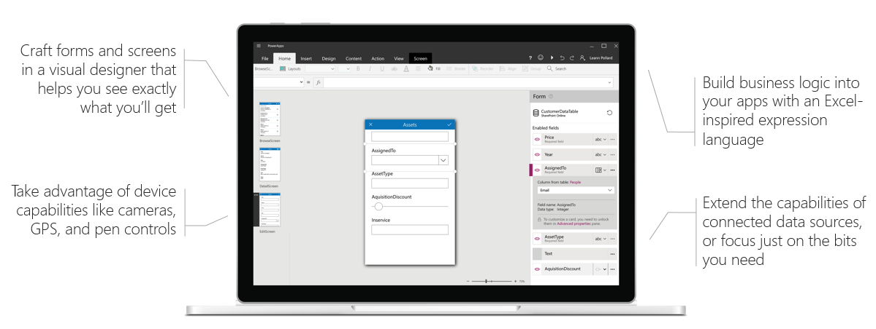
Microsoft Flow in PowerApps
Vir: Microsoft

Slide 8
Microsoft Flow in Azure Logic Apps
Microsoft Flow gradi na tehnologiji Azure Logic Apps
Napredni („Advanced“) pogled uporablja enak jezik:
  https://msdn.microsoft.com/en-us/library/azure/mt643789.aspx
Microsoft Flow: bolj Power Users
Azure Logic Apps: bolj Razvijalci

Slide 9
Pregled Microsoft Flow

Slide 10
Osnovna zgradba delovnega toka
Vsak delovni tok (proces) je zgrajen iz treh osnovnih gradnikov:
  Sprožilcev: dogodkov / sprememb, ki povzročijo zagon procesa / delovnega toka
  Pogojev (opcijsko), ki določijo smer poteka procesa
  Akcij, ki izvedejo neka dejanja

Slide 11
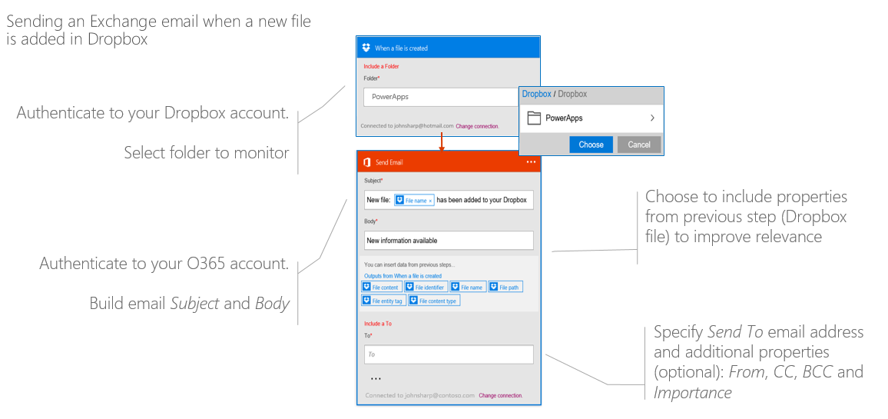
Zgradba
Vir: Microsoft

Slide 12
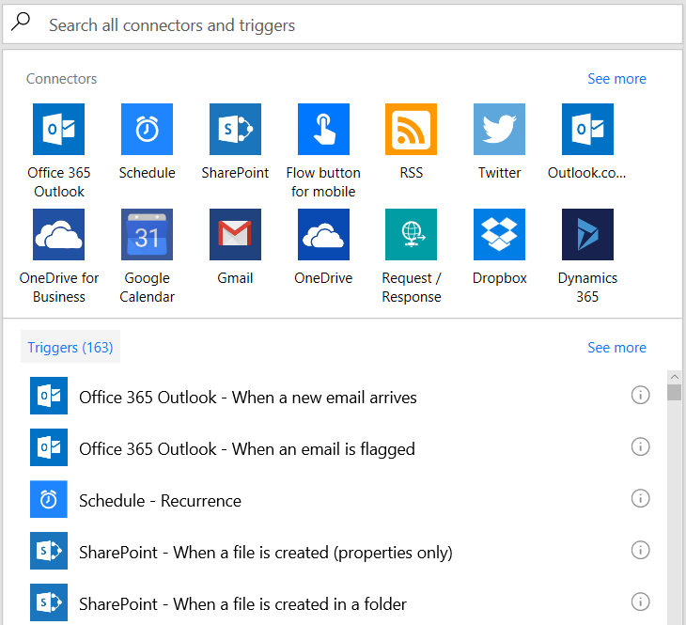
Sprožilci
Dogodki v okolju, ki jih spremljamo, da zaženemo proces
Primeri:
nova elektronska pošta
nov „Tweet“
nov vnos v SharePoint seznamu

Slide 13
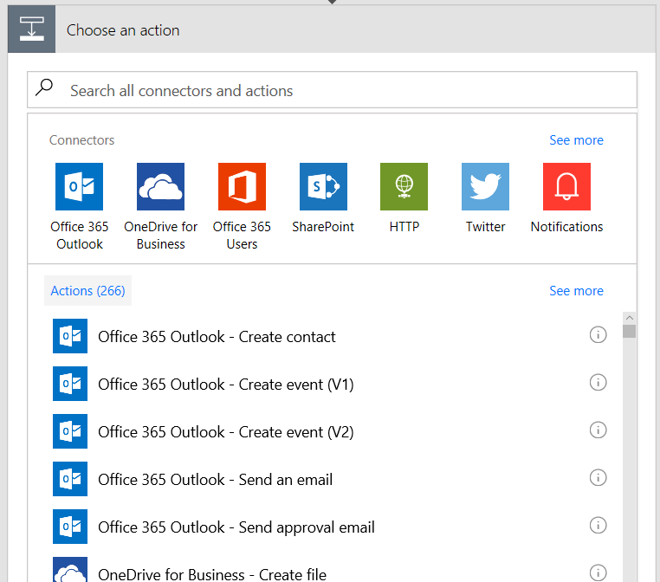
Akcije
Dejanje, ki ga izvedemo, ko zaznamo sprožilec in so (opcijsko) izpolnjeni določeni pogoji.
Primeri:
Ustvari nov kontakt
Pošlji elektronsko pošto
Ustvari nov vnos v seznamu

Slide 14
Moderna arhitektura (Microservices)
V preteklosti smo za izvajanje lastne funkcionalnosti izdelovali lastne rešitve, ki so se tesno integrirale v platformo (npr. SharePoint WSP).
Flow za razširjanje ponuja dostop preko REST Api, kar pomeni, da podpira Microservices arhitekturo.

Slide 15
Primeri uporabe

Slide 16
Tipična področja
Avtomatizacija delovnih tokov je uporabna na številnih področjih, npr.:
produktivnost
prodaja
podpora poslovnim funkcijam
IT
trženje
HR

Slide 17
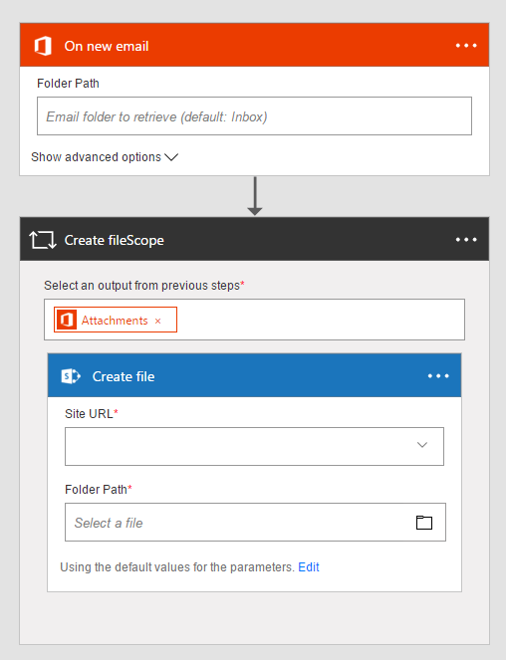
Produktivnost
Vir: Microsoft

Slide 18
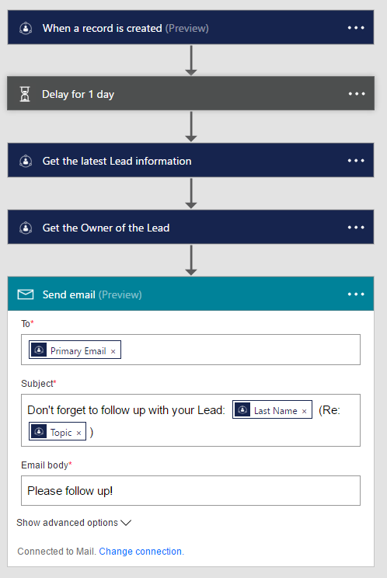
Prodaja
Vir: Microsoft

Slide 19
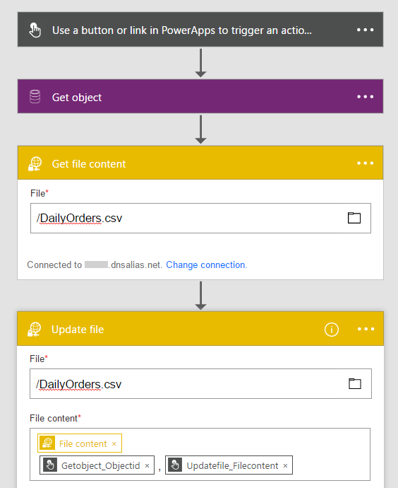
Podpora poslovnim funkcijam
Vir: Microsoft

Slide 20
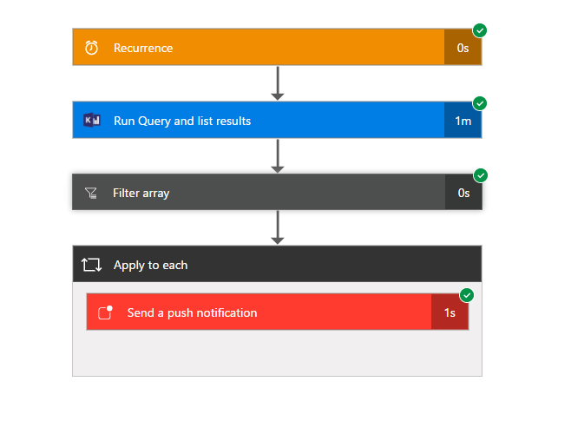
IT
Vir: Microsoft

Slide 21
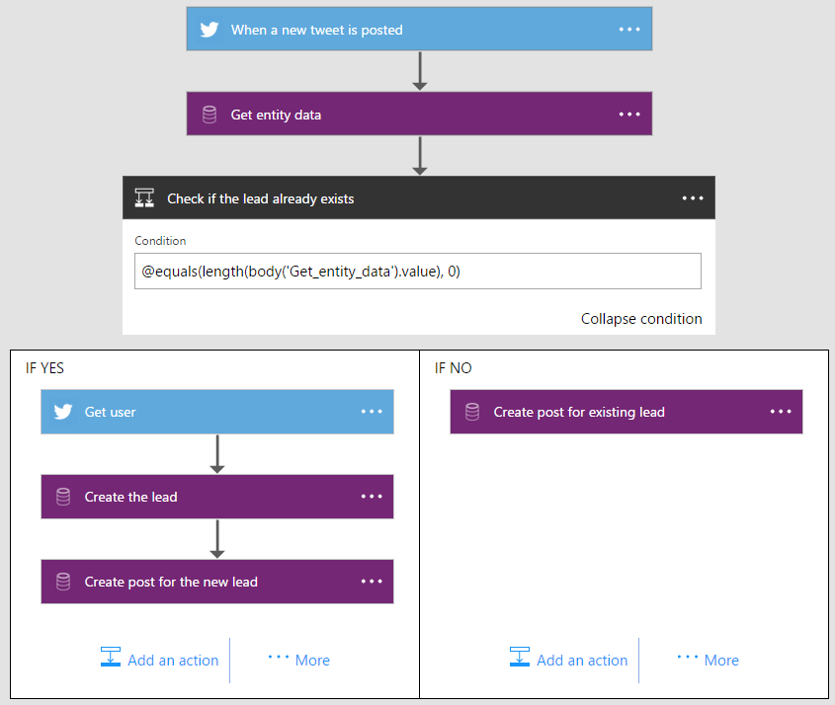
Trženje
Vir: Microsoft

Slide 22

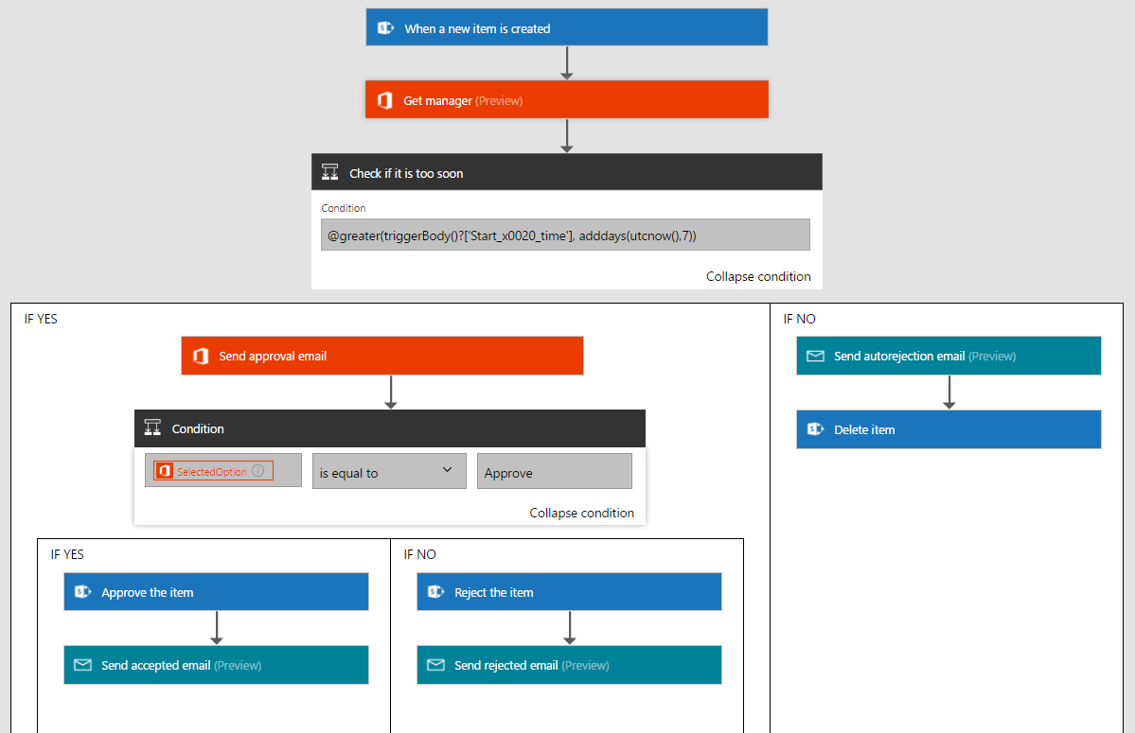
HR

Slide 23
Preprost Flow

Slide 24
Kaj delamo?
V SharePoint imamo listo z vnosi
Vsakič, ko nekdo ustvari nov vnos, želimo poslati elektronsko pošto

Slide 25

DEMO

Slide 26
Lastne akcije

Slide 27
Zakaj lastne akcije?
Nekaj idej:
integracija z lastnimi sistemi (ali SharePoint On-premises)
lastna logika za procesiranje
uporaba REST Api storitev, ki niso neposredno podprte v obstoječih predlogah

Slide 28



Možni načini implementacije
Lastni API
Azure Functions
Logic Apps
podpira OpenAPI
implementirate lahko karkoli
odličen za integracijo z eksternimi viri
Sprožilci: HTTP klici, poizvedbe ali „webhook“
C# skripte, .bat datoteke
spremembe v „realnem času“
V celoti v azure
Omogoča hibridne scenarije

Slide 29
Kaj potrebujemo za lastni API
podpora za različne pristope pri pripravi API
Podprte različne definicije API:
  OpenAPI (Swagger) podpora
  Postman podpora
  lahko izdelamo na podlagi REST API odziva
Podporo različnim načinom avtentikacije:
  API ključ
  HTTP Basic auth
  Oauth
Podpora „web hooks“

Slide 30
Kaj potrebujemo za lastni API
Prijava v Microsoft Flow
Priprava novega „Custom Connector“
Definiramo osnovne podatke (ime, ikona, povezava, …)
Definiramo tip avtentikacije
Definiramo konektor:
  Definiramo akcijo
  Dodamo osnovne podatke o akciji
  Definiramo tip zahtevka in osnovne podatke
  Uvozimo odgovor

Slide 31

DEMO

